Slide 1
Általános iskolások oktatását segítő webalkalmazás
Hallgató: Miklós Gergő
Konzulens: Kövesdán Gábor

Slide 2
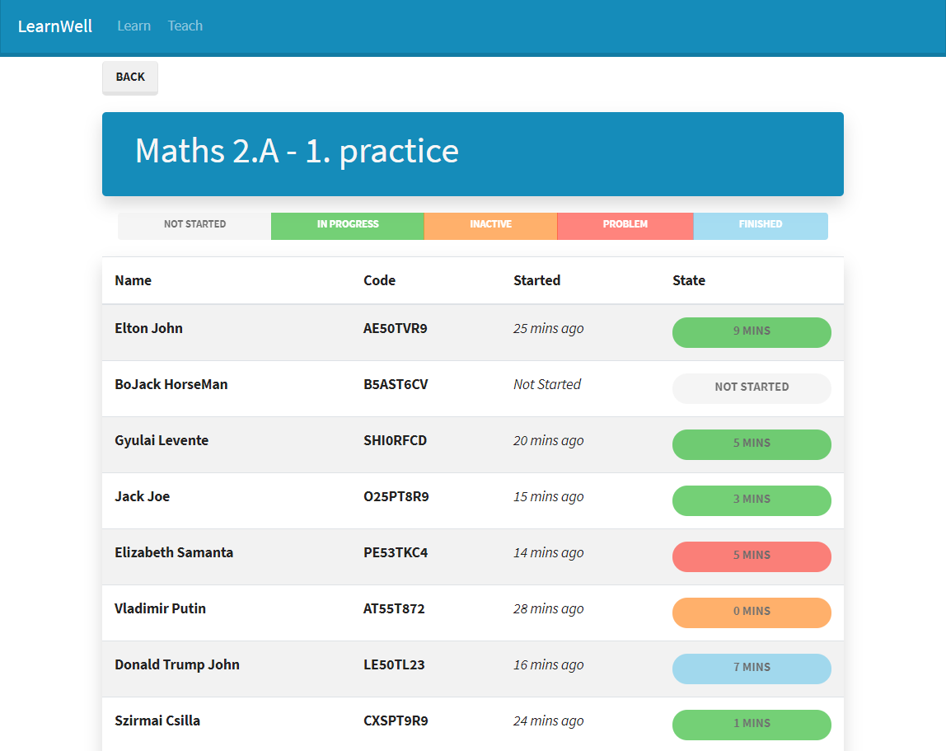
Általános iskolások oktatását segítő webalkalmazás
Probléma:
Eltérő képességekkel rendelkező tanulók
Mindenki egyéni figyelmet igényel
Megoldás:
Egyéni, adaptív gyakorlófeladatok
Tanulók haladásának követése

Slide 3
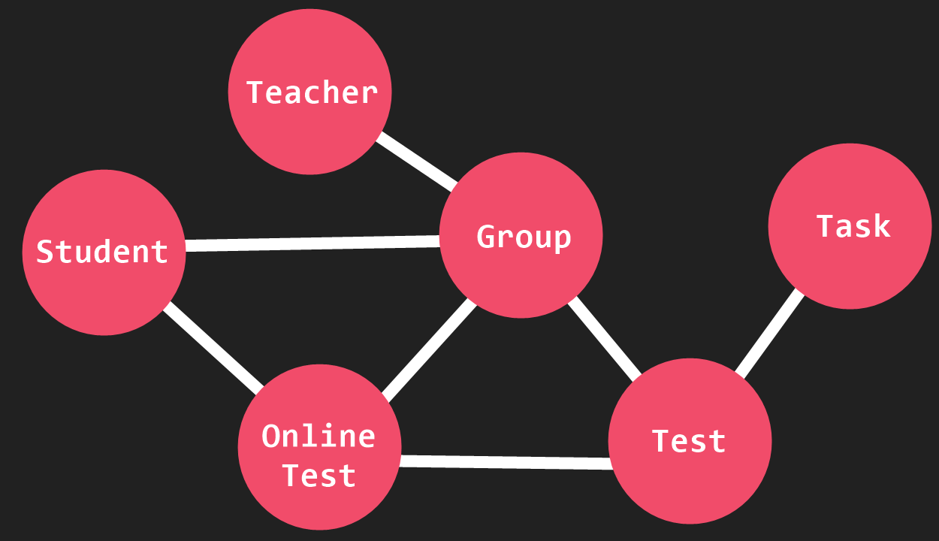
Általános iskolások oktatását segítő webalkalmazás
Csoportok, tanárok, tanulók és tesztek:

Slide 4




Technológiák

Slide 5

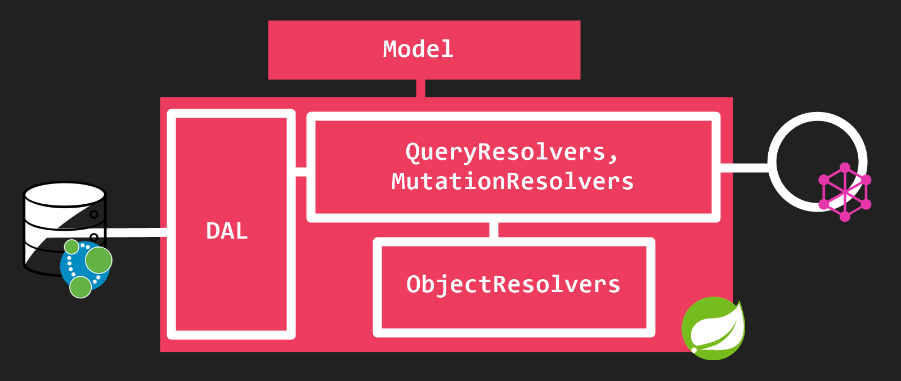
Backend: Spring

Slide 6

GraphQL
"user": {
"id": „1",
"name": "UserName",
"groups": [
{
"name": "Group1"
},
{
"name": "Group2"
}
]
}
QueryResolver
MutationResolver
ObjectResolver
GraphQL Schema
user(id: 1) {
id
name
groups {
name
}
}
=>

Slide 7
GraphQL N+1 probléma
"groups": [
{
"tests": [
{
"name": "test 1"
},
{
"name": "test 2"
}
]
},
{
"tests": [
{
"name": "test 1"
}
]
}
groups {
tests {
name
}
}
1
=>
2

Slide 8
GraphQL N+1 probléma
Group Resolver:
public CompletableFuture<List<TestDTO>> tests(GroupDTO group) {
DataLoader<Long, TestDTO> testDataLoader = getDataLoader(„tesloader”);
return testDataLoader.loadMany(group.getTestIds());
}
Test DataLoader:
public CompletionStage<List<TestDTO>> load(List<Long> testIds) {
return CompletableFuture.supplyAsync(() -> {
List<GroupDTO> tests = testRepo.getByManyTestIds(testIds);
return sortByIds(testIds, tests);
});
}

Slide 9

Adatbázis
@Repository
public interface UserRepo extends Neo4jRepository<User, Long> {
Optional<User> findByName(String name);
@Query("MATCH (u:User) WHERE id(u) IN $0" +
" WITH u," +
" [(u)-[:GROUPUSER]-(g:Group) | id(g)] AS groupIds," +
" RETURN id(u) AS id, u.name AS name, groupIds")
List<UserDTO> getByManyIds(List<Long> ids);
}

Slide 10
Modell
User
User DTO
User Schema
@NodeEntity
public class User {
@Id private Long id;
private String name;
@Relationship(type = "GROUPUSER")
private List<Group> groups;
}
@QueryResult
public class UserDTO {
private Long id;
private String name;
private List<Long> groupIds;
}
type User {
id: ID!
name: String
groups: [Group]
}

Slide 11

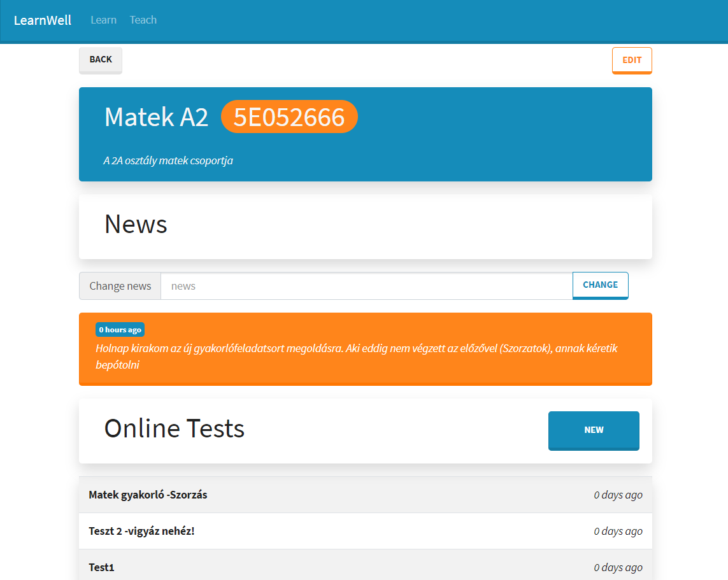
Frontend: React

Slide 12
Köszönöm a figyelmet

